Slide 1
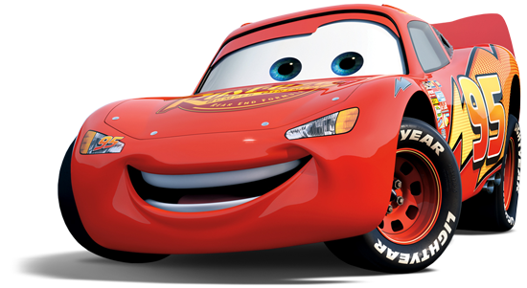
Гра «Шанс»

Slide 2













3
1
2
+3
+2
Подвоєння
6
СТАРТ / СТОП
1
2
4
6
5
3
5
4
+4 бали
Крути ще
Пощастить
наступного
разу

Slide 3
9
7
8
+3
+3
Подвоєння
12
СТАРТ / СТОП
7
8
10
12
11
9
11
10
+2 бали
Пощастить
наступного
разу
Крути ще

Slide 4





Вітаю! Ти цього тижня на вершині! Швидше обирай цифру.
Можливість
обрати
додатковий
купон
1
Середа без
д/з
2
3
Можливість
обрати
додатковий
купон
Вівторок
без д/з з
ЯДС
4
5
Вівторок без д/з
з матема-тики
Середа без
д/з

Slide 5
Вітаю! Ти цього тижня на вершині! Швидше обирай цифру.
Можливість
обрати
додатковий
купон
1
Середа без
д/з
2
3
Можливість
обрати
додатковий
купон
Вівторок
без д/з з
ЯДС
4
5
Вівторок без д/з
з матема-тики
Середа без
д/з

